Slide 1
第4章 变压器
本章要求：
1. 了解变压器的基本结构、工作原理、运行特性和绕组的同极性端，理解变压器额定值的意义；
2. 掌握变压器电压、电流和阻抗变换作用；
3.了解三相电压的变换方法；

Slide 2
4. 变压器
4.1 概述
变压器是一种常见的电气设备，在电力系统和电子线路中应用广泛。
变压器的主要功能有：
变电压：电力系统
变电流：电流互感器
变阻抗：电子线路中的阻抗匹配
在能量传输过程中，当输送功率P =UI cosϕ 及负载功率因数cosϕ 一定时：
ΔP = I² R_{l}
电能损耗小
U → I
I → S
节省金属材料（经济）

Slide 3
电力工业中常采用高压输电低压配电，实现节能并保证用电安全。具体如下：
发电厂
10.5kV
输电线
220kV
变电站
10kV
升压
降压
降压
…
实验室
380 / 220V
仪器
36V
降压
降压

Slide 4




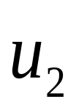
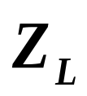
变压器的结构
铁心
+
+
–
–
N₁
N₂
二次
绕组
一次
绕组
单相变压器
一次绕组
由高导磁硅钢片叠成
绕组：
二次绕组
铁心
厚0.35mm 或 0.5mm
变压器的电路
变压器的磁路

Slide 5

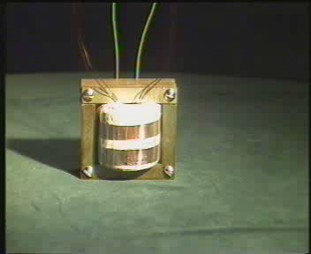
变压器的结构

Slide 6
变压器的分类
电力变压器 (输配电用)
电压互感器
按用途分
仪用变压器
电流互感器
整流变压器
三相变压器
按相数分
单相变压器
壳式
按制造方式
心式
变压器符号

Slide 7
4.2 变压器的工作原理
铁心
+
+
–
–
N₁
N₂
一次
绕组
二次
绕组
单相变压器
一次、二次绕组互不相连，能量的传递靠磁耦合。

Slide 8
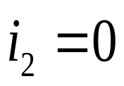

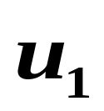


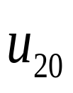
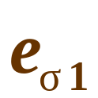


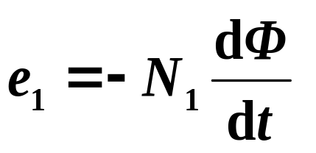
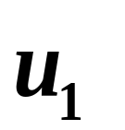
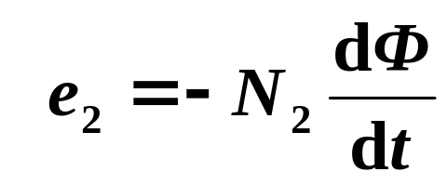
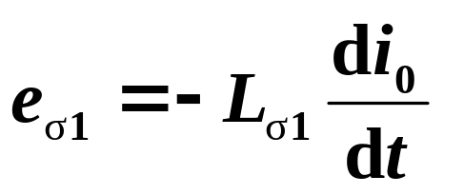
1. 电磁关系
Φ
(1) 空载运行情况
+
–
+
+
–
+
–
+
Φ_{σ1}
–
–
一次侧接交流电源，二次侧开路。
空载时，铁心中主磁通Φ是由一次绕组磁通势产生的。
i₀ ( i₀N₁)
Φ
Φ_{σ1}

Slide 9
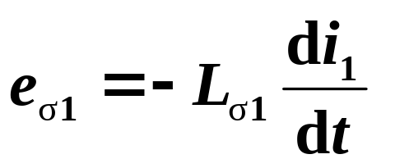
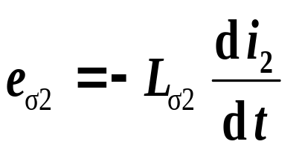
1. 电磁关系
Φ
i₂
i₁
(2) 带负载运行情况
Φ_{σ2}
+
+
+
–
e₂
u₂
|Z |
+
–
–
+
e_{σ2}
–
Φ_{σ1}
–
+
–
一次侧接交流电源，二次侧接负载。
有载时，铁心中主磁通Φ是由一次、二次绕组磁通势共同产生的合成磁通。
i₁ ( i₁N₁)
Φ
Φ_{σ1}
i₂ ( i₂N₂)
Φ_{σ2}

Slide 10
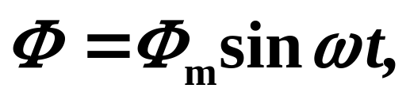
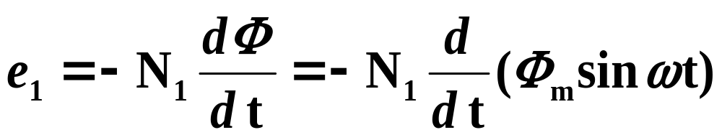
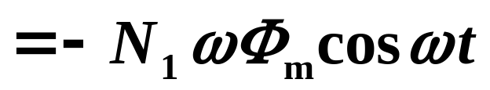
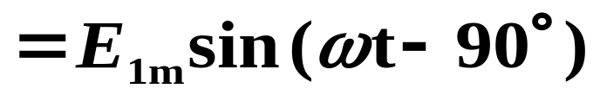
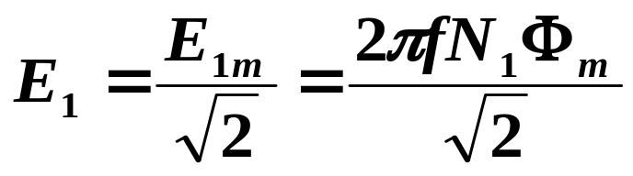

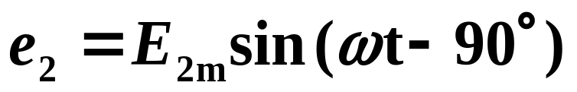
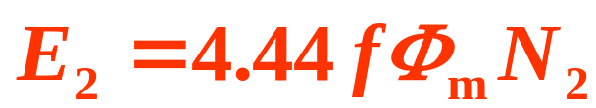
2. 电压变换（设加正弦交流电压）
(1) 一次、二次侧主磁通感应电动势
主磁通按正弦规律变化，设为 则
有效值:
同 理：

Slide 11



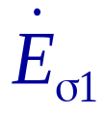

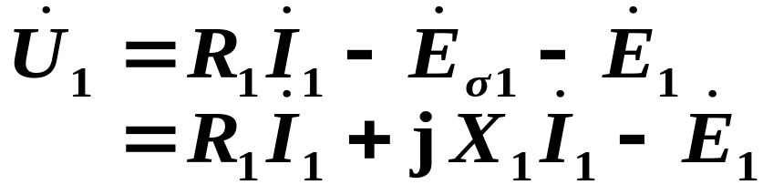
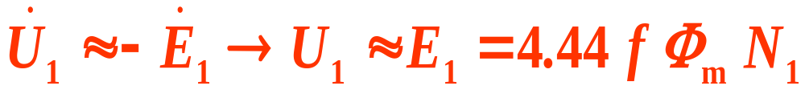
(2) 一次、二次侧电压
变压器一次侧等效电路如图
+
–
–
根据KVL：
+
+
–
式中 R₁ 为一次侧绕组的电阻;
X₁=ωL_{σ1} 为一次侧绕组的感抗(漏磁感抗，由漏磁产生)。
由于电阻 R₁ 和感抗 X₁ (或漏磁通)较小,其两端的电压也较小,与主磁电动势 E₁比较可忽略不计，则

Slide 12
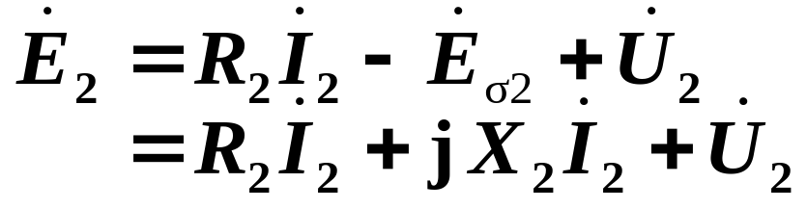
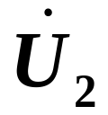
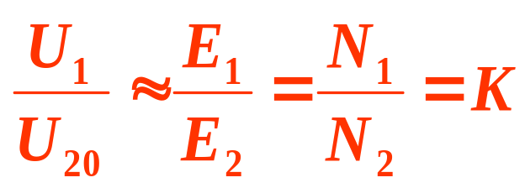
对二次侧，根据KVL：
i₂
Φ
i₁
+
+
–
e₂
+
u₂
–
–
+
式中 R₂ 为二次绕组的电阻;
X₂=ωL_{σ2} 为二次绕组的感抗；
为二次绕组的端电压。
+
e_{σ2}
–
–
+
–
变压器空载时:
式中U₂₀为变压器空载电压。
故有
K为变比
（匝比）
结论：改变匝数比，就能改变输出电压。

Slide 13
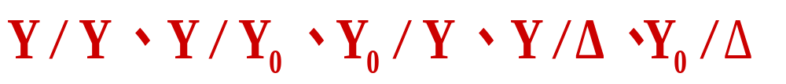
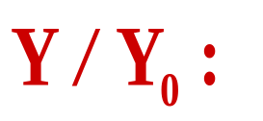
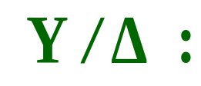
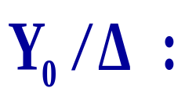
三相电压的变换
1) 三相变压器的结构
A
B
C
高压绕组：
A-X B-Y C-Z
A、B、C ：首端
X
Y
Z
X、Y 、Z ：尾端
a
b
c
x
y
z
低压绕组：
a-x b-y c-z
a、b、c：首端
x、y、z：尾端
2) 三相变压器的联结方式
高压绕组接法
联结方式：
常用接法:
低压绕组接法
三相配电变压器
动力供电系统（井下照明）
高压、超高压供电系统

Slide 14
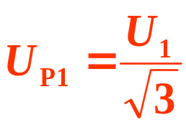
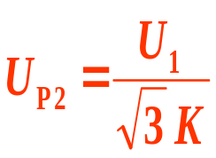
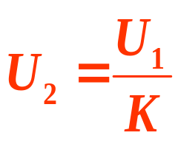

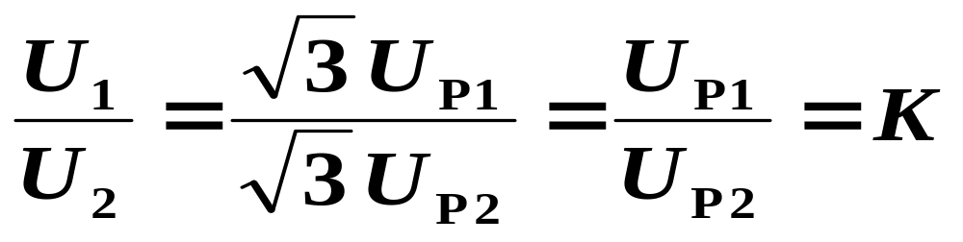
（1）三相变压器Y/Y₀联结
A
+
a
+
+
+
–
–
–
b
–
B
c
C
线电压之比：

Slide 15
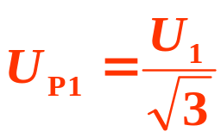
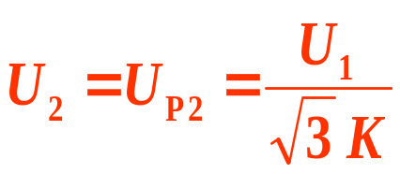
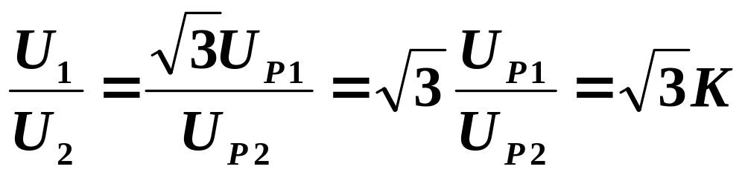
（2）三相变压器Y₀/Δ联结
A
+
a
+
+
–
–
b
–
B
c
C
线电压之比：

Slide 16

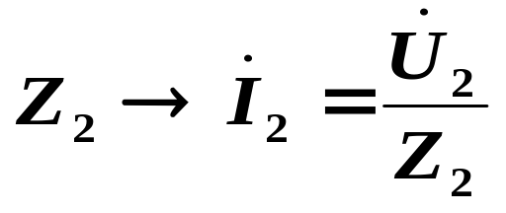





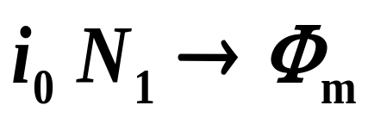
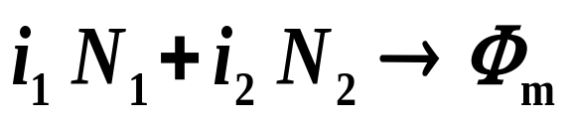
3. 电流变换
(一次、二次侧电流关系)
有载运行
+
–
+
+
|Z |
不论变压器空载还是有载，一次绕组上的阻抗压降均可忽略，故有
–
+
–
–
由上式，若U₁、 f 不变，则 Φ_{m} 基本不变，近于常数。
可见，铁心中主磁通的最大值Φ_{m}在变压器空载和有载时近似保持不变。即有
空载：
有载：

Slide 17
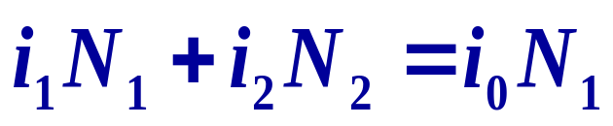
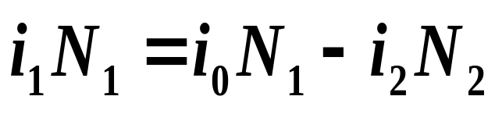
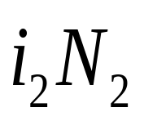
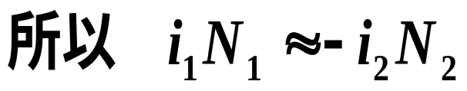
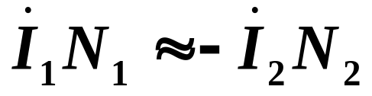
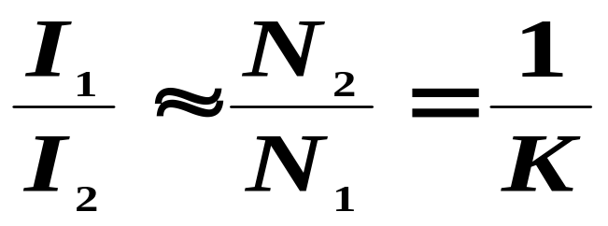

磁势平衡式：
有载磁势
空载磁势
或：
1.提供产生Φ_{m}的磁势
2.提供用于补偿 作用
的磁势
一般情况下：
I₀ ≈ (2~3)%I_{1N} 很小可忽略。
或
结论：一次、二次侧电流与匝数成反比。

Slide 18




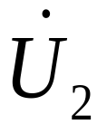



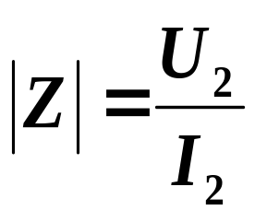
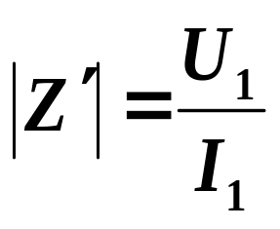
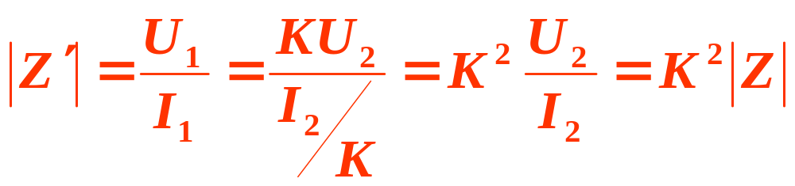

4. 阻抗变换
+
+
+
–
–
–
由图可知：
结论： 变压器一次侧的等效阻抗模，为二次侧所带负载的阻抗模的K ² 倍。

Slide 19










例1: 如图，交流信号源的电动势 E= 120V，内阻 R ₀=800Ω，负载为扬声器，其等效电阻为R_{L}=8Ω。要求:
（1）当R_{L}折算到原边的等效电阻 时，求变压器的匝数比和信号源输出的功率；（2）当将负载直接与信号源联接时,信号源输出多大功率？
R₀
+
R_{L}
–
信号源
R₀
+
解:
(1) 变压器的匝数比应为：
+
–
–

Slide 20



信号源的输出功率：
（2）将负载直接接到信号源上时，输出功率为：
结论：接入变压器以后，输出功率大大提高。
原因：满足了最大功率输出的条件：
电子线路中，常利用阻抗匹配实现最大输出功率。

Slide 21
1） 变压器的型号
5.变压器的铭牌和技术数据
S J L 1000/10
高压绕组的额定电压(KV)
变压器额定容量(KVA)
铝线圈
J:油浸自冷式
冷却方式
F:风冷式
S:三相
相数
D:单相

Slide 22
2） 额定值
• 额定电压 U_{1N}、U_{2N}
变压器二次侧开路（空载）时，一次、二次侧绕组允许的电压值
单相：U_{1N} ，一次侧电压，
U_{2N}，二次侧空载时的电压
三相：U_{1N}、U_{2N}，一次、二次侧的线电压
• 额定电流 I_{1N}、I_{2N}
变压器满载运行时，一次、二次侧绕组允许的电流值。
单相：一次、二次侧绕组允许的电流值
三相：一次、二次侧绕组线电流

Slide 23





2) 额定值
• 额定容量 S_{N}
传送功率的最大能力。
单相：
三相：
变压器运行时的功率取决于负载的性质
注意：变压器几个功率的关系（单相）
容量：
输出功率：
一次侧输入功率：
效率
容量 S_{N} ≠ 输出功率 P₂
一次侧输入功率 P₁ ≠ 输出功率 P₂

Slide 24



复习：
U₁
N₁
=
=K
Z'_{L}
K ²
= Z_{L}
U₂₀
N₂

Slide 25
• 额定容量 S_{N}
传送功率的最大能力。
单相：
三相：
变压器运行时的功率取决于负载的性质
注意：变压器几个功率的关系（单相）
容量：
输出功率：
一次侧输入功率：
效率
容量 S_{N} ≠ 输出功率 P₂
一次侧输入功率 P₁ ≠ 输出功率 P₂

Slide 26


4.3 变压器的外特性与效率
1. 变压器的外特性
当一次侧电压 U₁和负载功率因数 cosϕ₂保持不变时，二次侧输出电压 U₂和输出电流 I₂的关系，U₂ = f (I₂)。
U₂
U₂₀：一次侧加额定电压、二次侧开路时，二次侧的输出电压。
U₂₀
cosϕ₂ =1
cosϕ₂ =0.8
(感性）
电压变化率：
O
I_{2N}
I₂
一般供电系统希望要硬特性（随I₂的变化，U₂ 变化不大），电压变化率约在5%左右。

Slide 27

2. 变压器的效率(η)
变压器的损耗包括两部分：
铜损 (ΔP_{Cu}) ：绕组导线电阻的损耗。
磁滞损耗：磁滞现象引起铁心发热，造
成的损耗。
铁损(ΔP_{Fe} )：
Φ
涡流损耗：交变磁通在铁心中产生的感
应电流(涡流)造成的损耗。
为减少涡流损耗，铁心一般由导磁钢片叠成。
输出功率
变压器的效率为
输入功率
一般 η≥ 95% ,负载为额定负载的(50~75)%时，η最大。

Slide 28




2. 变压器的效率(η)
变压器损耗： △P = △ P_{cu} + △P_{Fe}
η
i₁
i₂
Ф
+
+
−
+
u₁
e₁
e₂
u₂
Z_{L}
−
+
−
−
N₁
N₂
I₂
△P_{cu} = △P_{cu1} + △P_{cu2} = I₁² R₁ +I₂² R₂ （可变损耗）
△P_{Fe} ∝ B_{m} ² （不变损耗）
P₂
P₂
P₂
变压器的效率：η = —— = ——— = ——————
P₁
P₂+ ∑P
P₂+△ P_{cu} + △P_{Fe}

Slide 29


例2: 有一带电阻负载的三相变压器，其额定数据如下：S_{N}=100kVA, U_{1N}=6000V, f=50Hz。
U_{2N}= U₂₀=400V , 绕组连接成Υ／Υ_{０。}由试验测得:
Δ P_{Fe} =600 W，额定负载时的 Δ P_{Cu} =2400W 。
试求 (1) 变压器的额定电流；
(2) 满载和半载时的效率。
解:
(1) 定电流

Slide 30


(２) 满载和半载时的效率

Slide 31



6.3 变压器的运行特性和使用
例：一台单相变压器S_{N}=180VA，其额定电压为6000/230V，变压器的铁损为0.5kW，满载时铜损为2kW，如变压器在满载情况下向cosφ=0 .85的负载供电，U₂=220V。试求： 1）变压器的效率？2）这台变压器能否允许接入120kW、 cosφ=0 .55的感性负载？
解：1）

Slide 32


6.3 变压器的运行特性和使用
电压调整率
2）若I₂≤ I_{2N}，则可接入该负载
I₂＞ I_{2N}，不可接入该负载

Slide 33

输出功率：
P₂
P₂
P₂
变压器的效率：η = —— = ——— = ——————
P₁
P₂+ ∑P
P₂+△ P_{cu} + △P_{Fe}
电压变化率：

Slide 34

4.5变压器绕组的极性
1. 同极性端 ( 同名端 )
当电流流入(或流出）两个线圈时，若产生的磁通方向相同，则两个流入(或流出）端称为同极性端。
或者说，当铁心中磁通变化时，在两线圈中产生的感应电动势极性相同的两端为同极性端。
同极性端用“•”表示。
A
•
增加
A
•
+
+
同极性端和绕组的绕向有关。
X
–
X
–
•
a
–
a
+
x
+
x
•
–

Slide 35






2. 线圈的接法
变压器原一次侧有两个额定电压为 110V 的绕组：
当电源电压为220V时：
电源电压为110V时：
联接 2－3
联接 1－3， 2 －4
+
•
1
•
1
+
2
2
–
•
3
•
3
–
4
4

Slide 36





一次侧有两个相同绕组的电源变压器(220/110)，使用中应注意的问题：
问题1：在110V 情况下，如果只用一个绕组
（N），行不行？
1
•
+
3
答：不行（两绕组必须并接）
•
–
2
4
若两种接法铁心中的磁通相等，则：

Slide 37





问题2：如果两绕组的极性端接错，结果如何？
答：有可能烧毁变压器
原因：
φ
1
两个线圈中的磁通抵消
+
•
感应电势
–
3
•
2
电流 很大
4
φ’
烧毁变压器
结论：在同极性端不明确时，一定要先测定同极性端
再通电。

Slide 38




3. 同极性端的测定方法
V
方法一：交流法
A
a
把两个线圈的任意两端 (X - x)连接, 然后在 AX 上加一低电压 u_{AX} 。
+
V
–
测量：
x
X
结论：
若
说明 A 与 a 或 X 与 x 为同极性端。
若
说明 A 与 x 或 X 与 a 是非同极性端.

Slide 39


方法二：直流法
S
A
a
S
•
+
A
+
+
电流表
_
_
–
X
•
+
X
x
a
结论：
–
如果当 S 闭合时，电流表正偏，则 A-a 为同极性端;
x
设S闭合时Φ 增加。
感应电动势的方向，阻止Φ 的增加。
如果当 S 闭合时，电流表反偏，则 A-x 为同极性端。

Slide 40




各式各样的变压器
返回

Slide 41



各式各样的调压器
翻页
返回

Slide 42








4.6 特殊变压器
A
1.自耦变压器
+
P
+
–
–
B
使用时，改变滑动端的位置，便可得到不同的输出电压。实验室中用的调压器就是根据此原理制作的。注意：一次、二次侧千万不能对调使用，以防变压器损坏。因为N变小时，磁通增大，电流会迅速增加。

Slide 43
2.电压互感器
实现用低量程的电压表测量高电压
~u
（被测电压）
R
使用注意事项：
保险丝
二次侧不能短路，
以防产生过流；
2. 铁心、低压绕组的
一端接地，以防在
绝缘损坏时，在二次侧出现高压。
N₁
（匝数多）
N₂
（匝数少）
V
电压表
被测电压=电压表读数 × N₁/N₂

Slide 44
3.电流互感器
实现用低量程的电流表测量大电流
i₁
（被测电流）
R
使用注意事项：
N₁
（匝数少）
二次侧不能开路，
以防产生高电压；
2. 铁心、低压绕组的
一端接地，以防在
绝缘损坏时，在二次侧出现过压。
N₂
（匝数多）
i₂
A
电流表
被测电流=电流表读数 × N₂/N₁

Slide 45







几种仪用
互感器
电压互感器
钳型电流表
电流互感器
本节结束
返回

